Slide 1
CÔNG TY CỔ PHẦN 5SPRO
Tiêu chuẩn Nhật Bản - Hương vị Việt Nam
2020
ALLPPT.com _ Free PowerPoint Templates, Diagrams and Charts

Slide 2
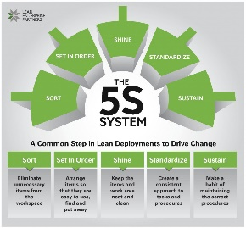
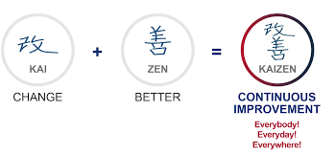
5SPRO
TRIẾT LÝ KINH DOANH 5SPRO
CÔNG TY CỔ PHẨN 5SPRO
Hoạt động gắn liền trách nhiệm xã hội
Công ty 5SPRO thành lập 2009 với triết lý sản xuất và kinh doanh 5S, KAIZEN Nhật Bản
Seri - Sàng lọc: Đầu vào chất lượng, nhận diện - quản lý rủi ro.
Seiton - Sắp xếp: Công nghệ, trang thiết bị hiện đại, đúng quy trình, thực hiện bài toán logistics khoa học
Seiso - Sạch sẽ: Từ yếu tố hữu hình tới yếu tố vô hình.
Seiketsu - Săn sóc: Luôn lắng nghe, cầu thị, không
chạy theo số lượng, không tự hài lòng với chính mình.
Shitshuke - Sẵn sàng: Sẵn sàng cho cơ hội lớn và chủ động nâng tầm suất ăn Việt.
Kaizen hàng ngày tại mọi vị trí, mọi công
đoạn, mọi lúc, mọi nơi.

Slide 3
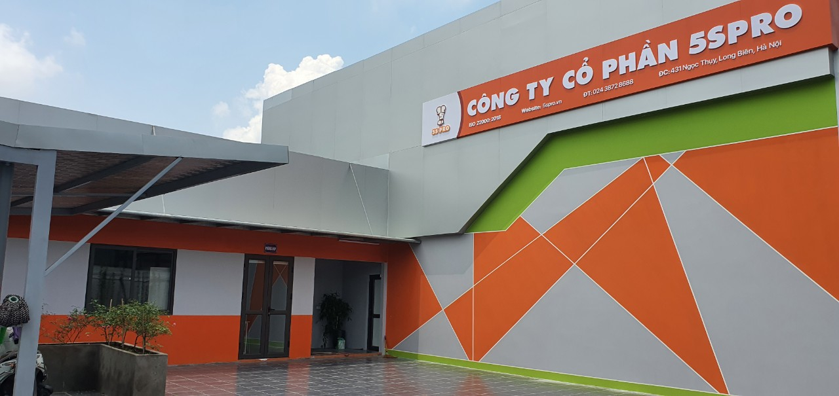
5SPRO
GIỚI THIỆU CÔNG TY CỔ PHẦN 5SPRO
CÔNG TY CỔ PHẦN 5SPRO
Địa chỉ: 431 Ngọc Thụy, Long Biên, Hà Nội
Điện thoại: 024 3872 8688 Website: https://www.5spro.vn

Slide 4
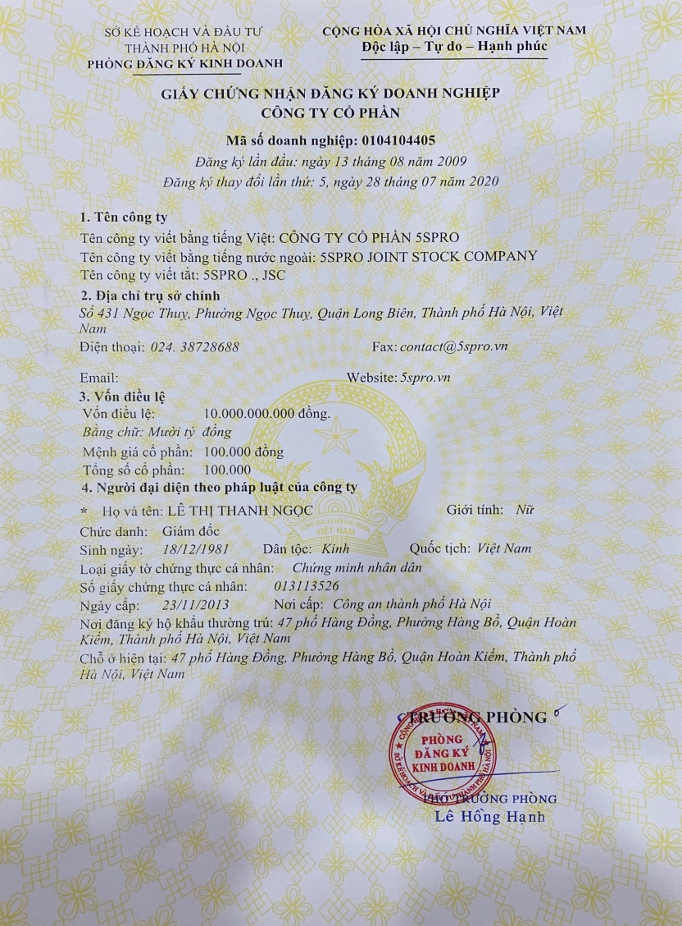
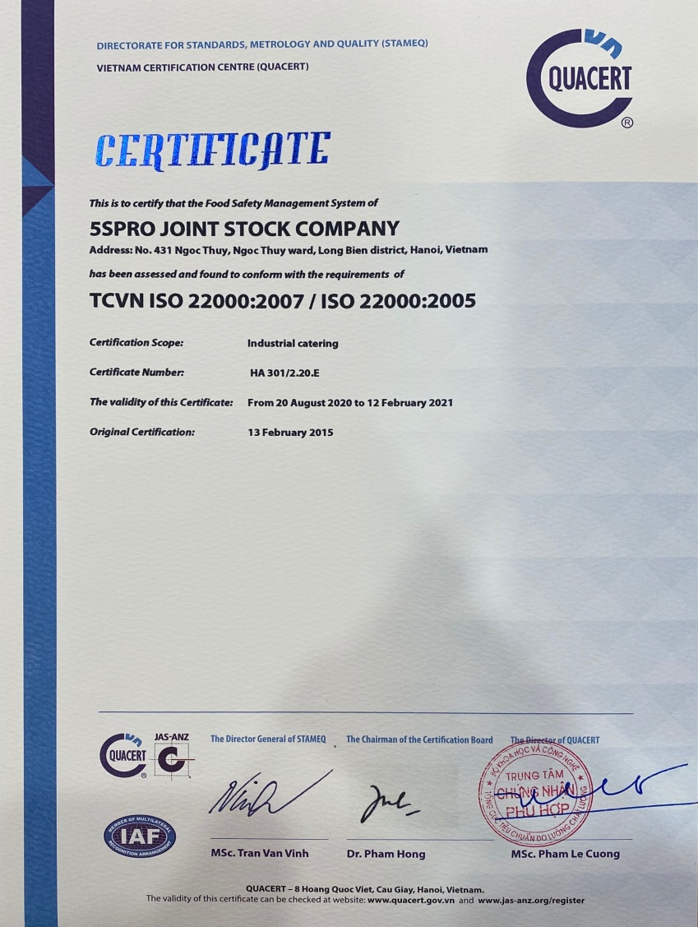
5SPRO
GIỚI THIỆU CÔNG TY CỔ PHẦN 5SPRO

Slide 5
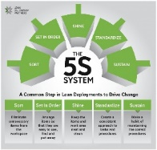
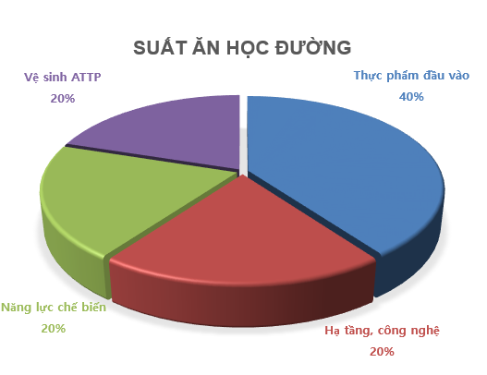
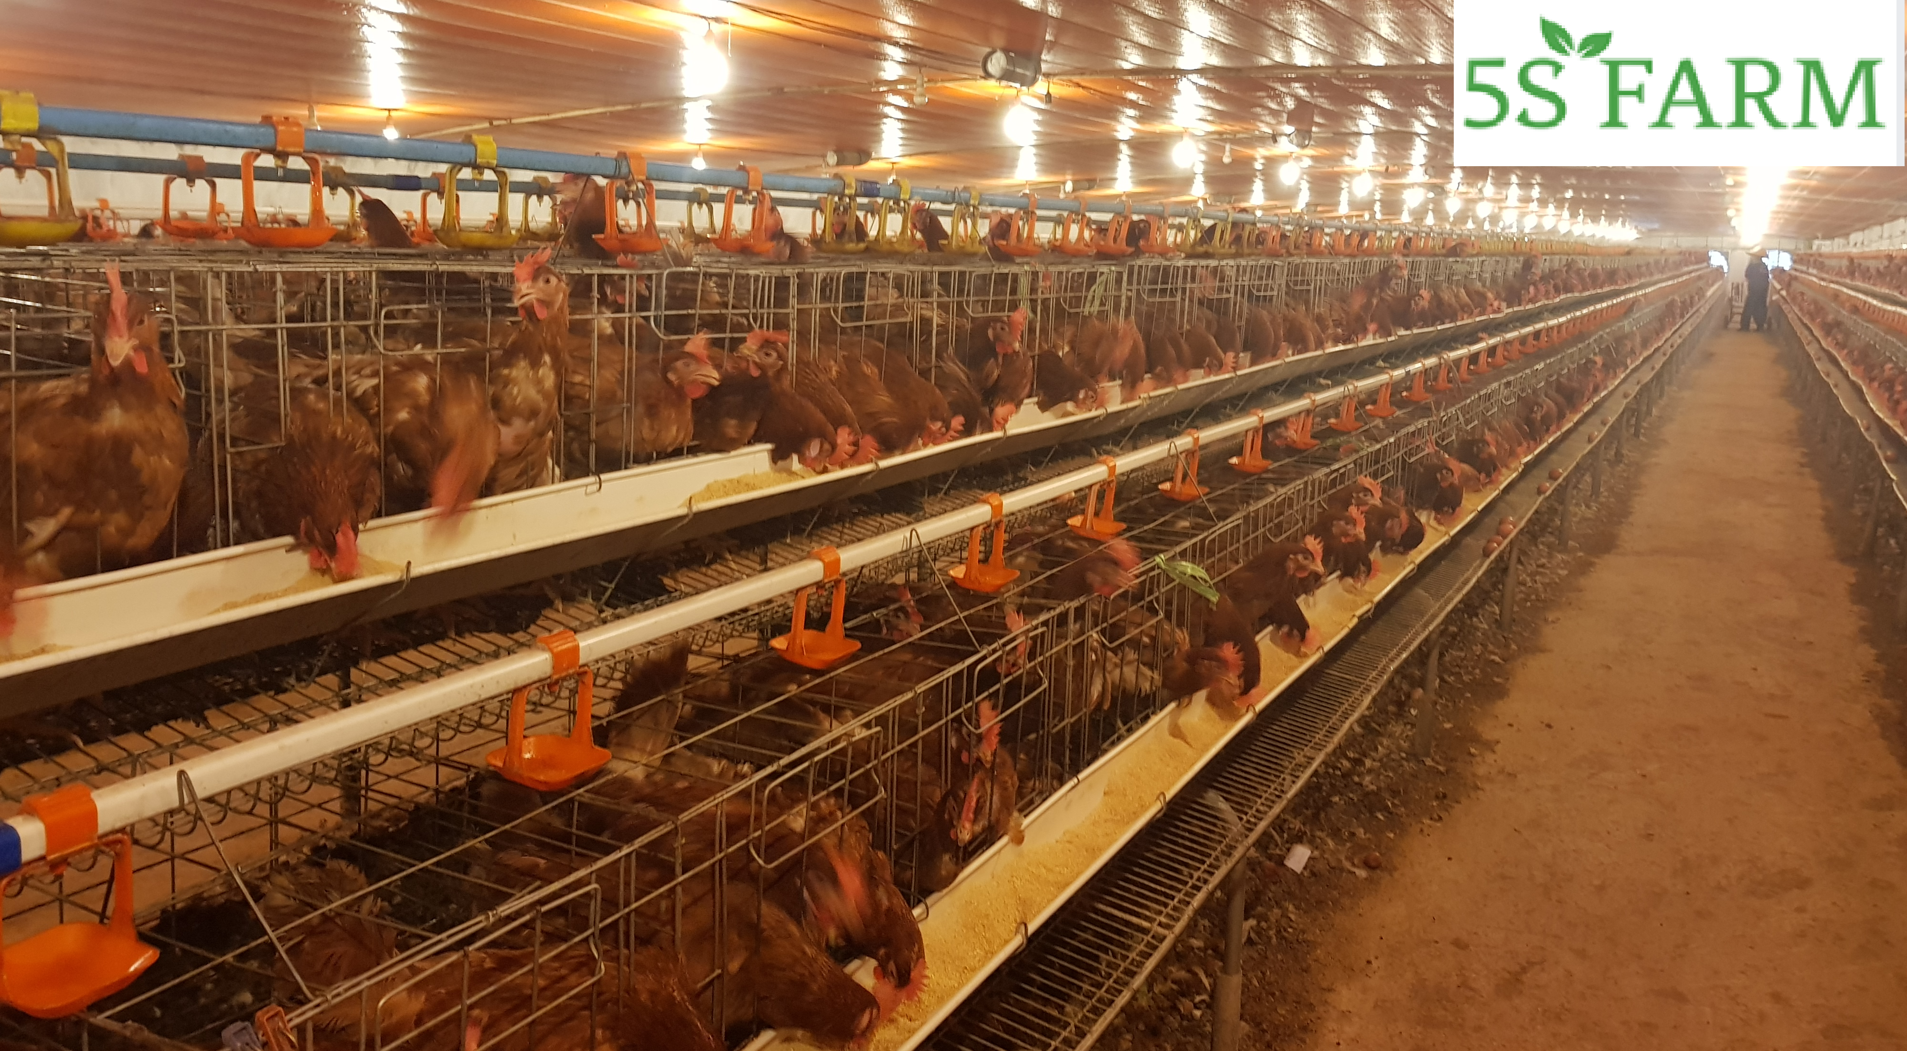
5SPRO
Hạ tầng, công nghệ
Bếp tổng hiện đại đạt chuẩn
cao nhất về vệ sinh ATTP
TCVN ISO 22000:2005
Quy mô 1200 m2

Slide 6
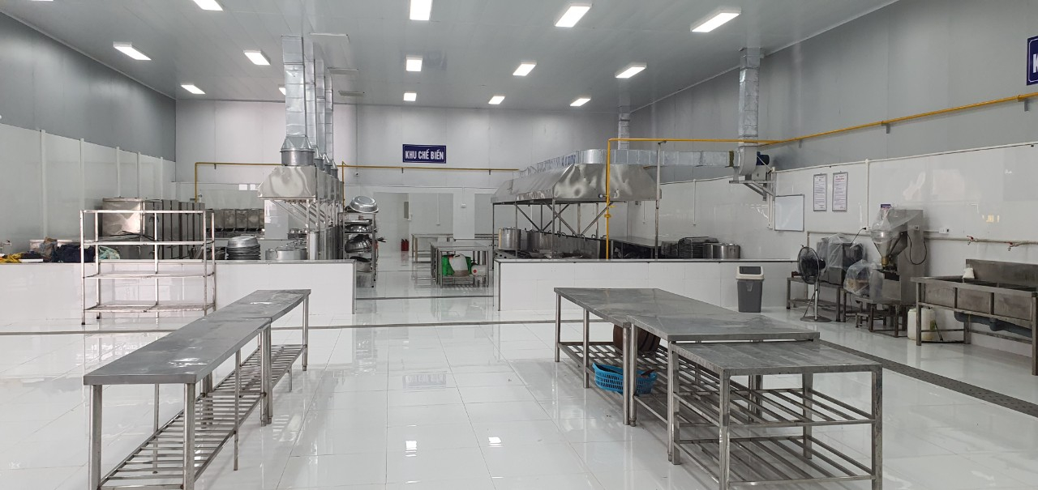
5SPRO
GIỚI THIỆU CÔNG TY CỔ PHẦN 5SPRO
Hạ tầng, công nghệ
Bếp 1chiều, đạt chuẩn ISO 22000:2005

Slide 7
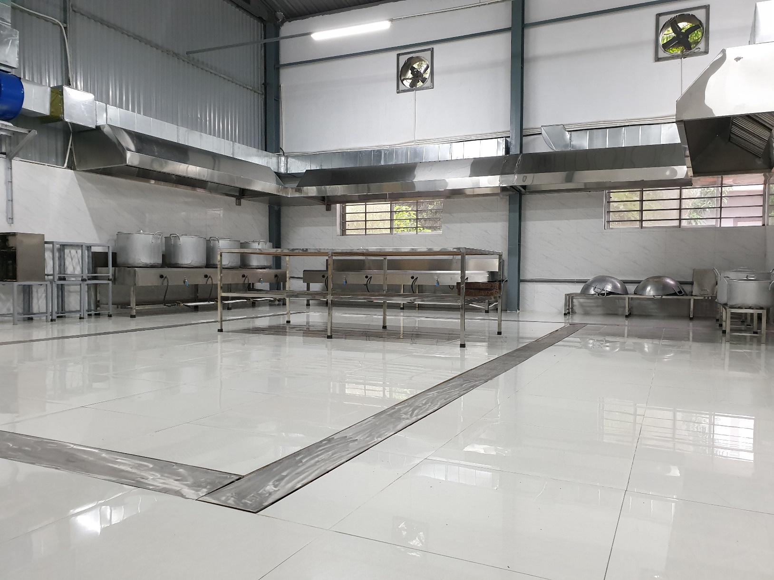
5SPRO
GIỚI THIỆU CÔNG TY CỔ PHẦN 5SPRO
Hạ tầng, công nghệ
Khu nấu tiêu chuẩn cao, công nghệ Nhật Bản

Slide 8
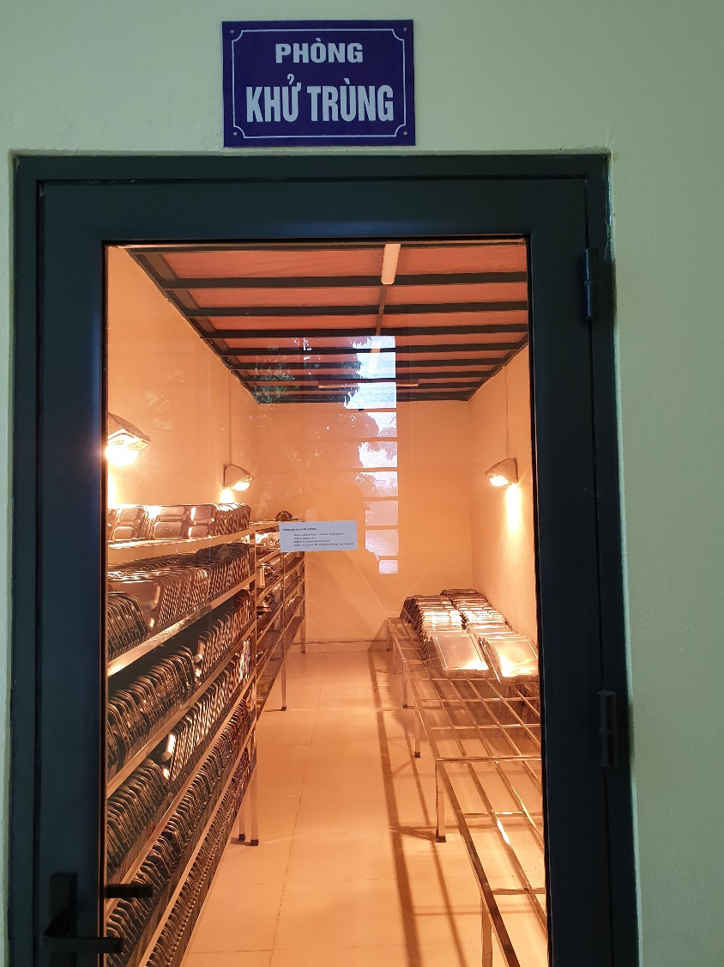
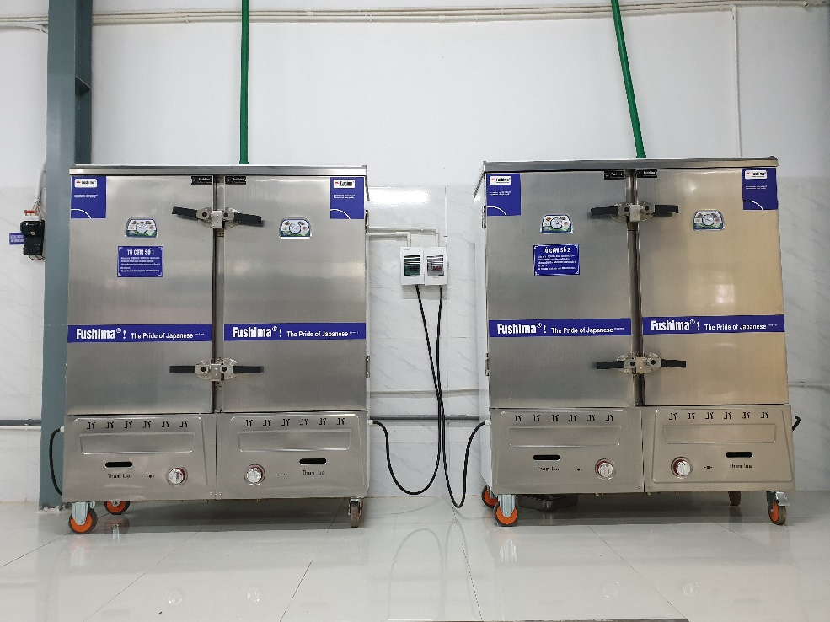
5SPRO
GIỚI THIỆU CÔNG TY CỔ PHẦN 5SPRO
Hạ tầng, công nghệ
Tủ điện Fushima Nhật Bản
Phòng Sấy khay bát, khử trùng

Slide 9
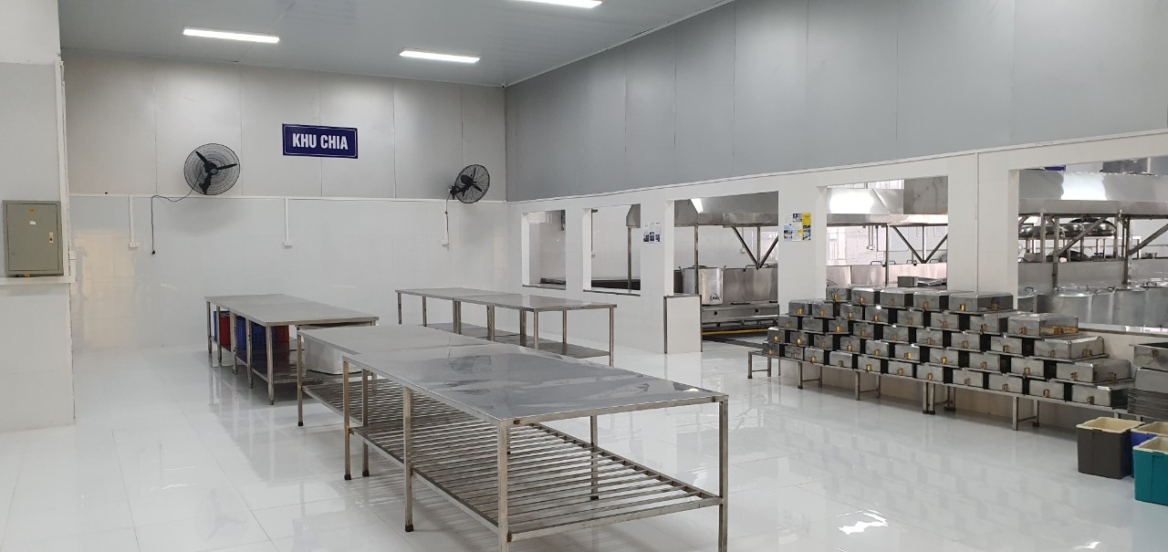
5SPRO
GIỚI THIỆU CÔNG TY CỔ PHẦN 5SPRO
Hạ tầng, công nghệ
Phòng mát, chia suất ăn

Slide 10
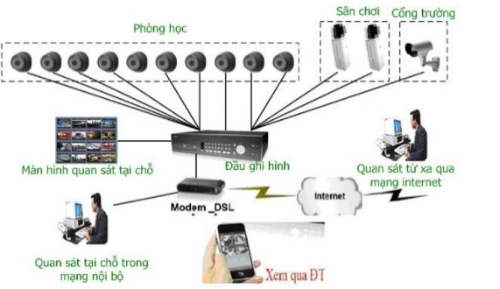
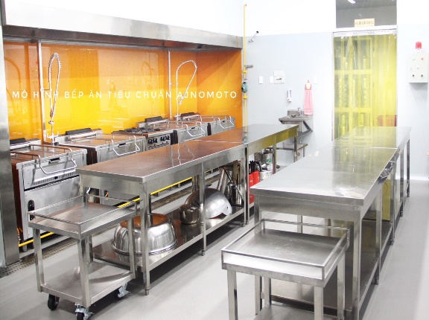
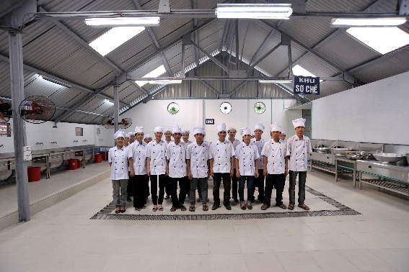
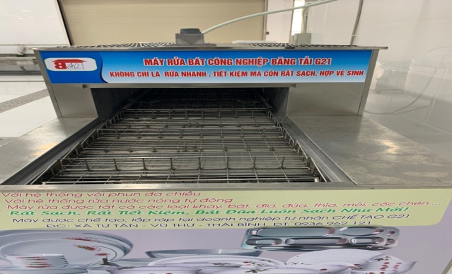
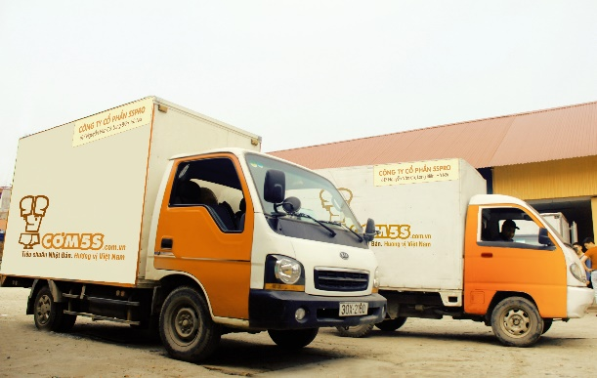
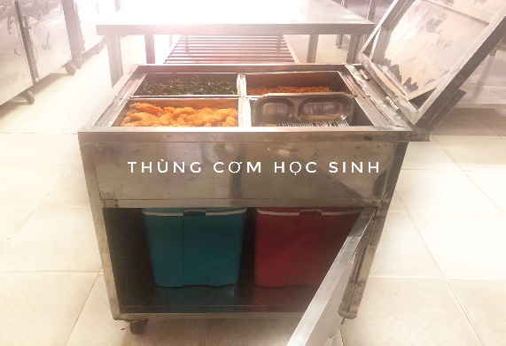
5SPRO
Hạ tầng, công nghệ
Xưởng chế biến xây dựng hoàn toàn mới và trang thiết bị hiện đại đảm bảo tốc độ phục vụ nhanh nhất.
Cơ sở hạ tầng theo chuẩn hóa ISO 22000:2005 với trang thiết bị tự động hóa,
tăng năng suất và giảm rủi ro ATTP.
Trang thiết bị phục vụ cho công tác trung chuyển.
Hệ thống camera giám sát 24/7.

Slide 11
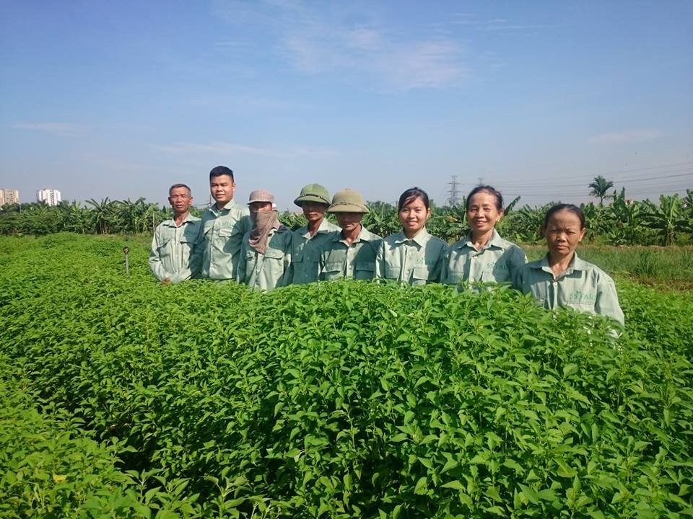

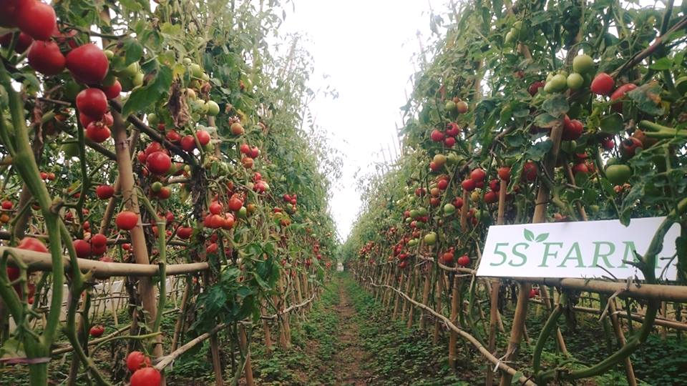
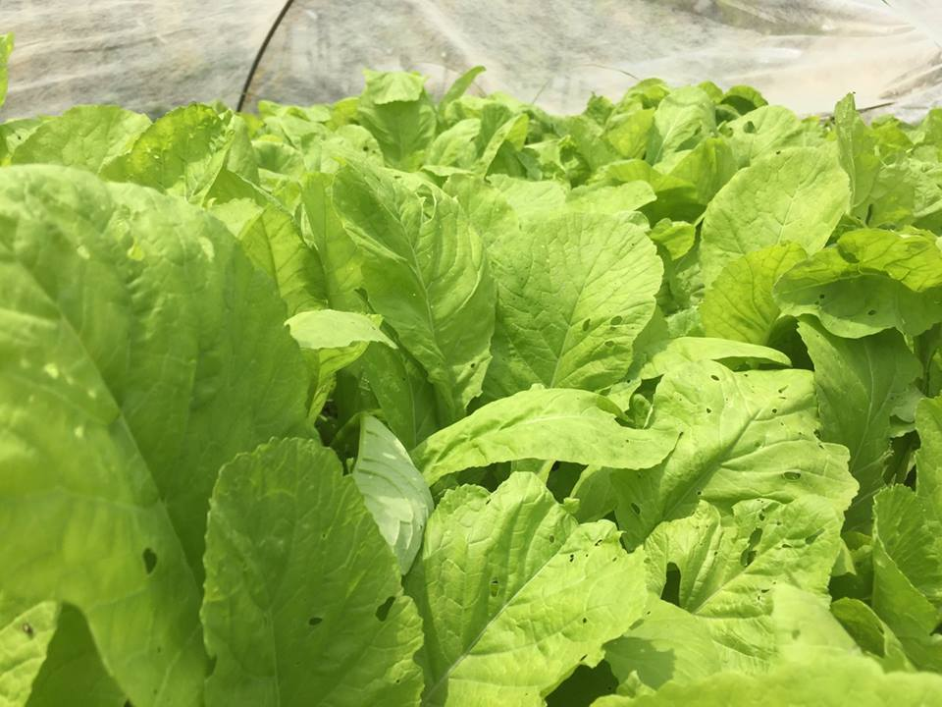
5SPRO
NGUỒN GỐC THỰC PHẨM
Thực phẩm đầu vào
Thực phẩm tươi loại 1, truy xuất nguồn gốc rõ ràng.
Hợp tác và giám sát nhà cung ứng thương hiệu, uy tín.
Tổ chức xây dựng chuỗi cung ứng thực phẩm an toàn
với những thực phẩm quan trọng.

Slide 12
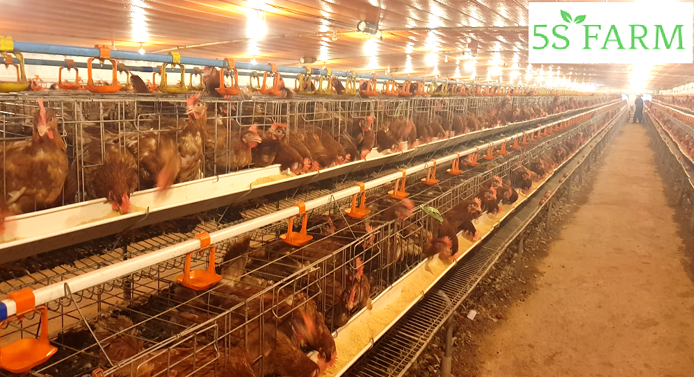
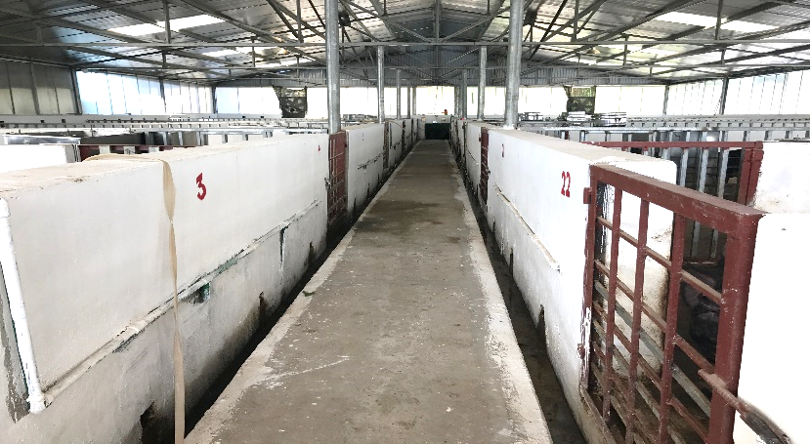
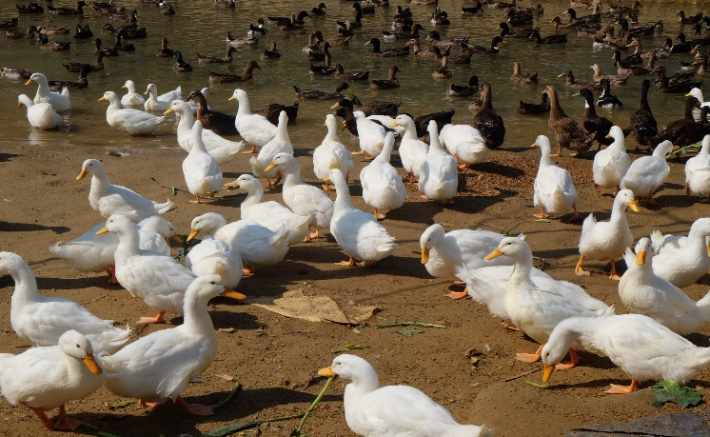
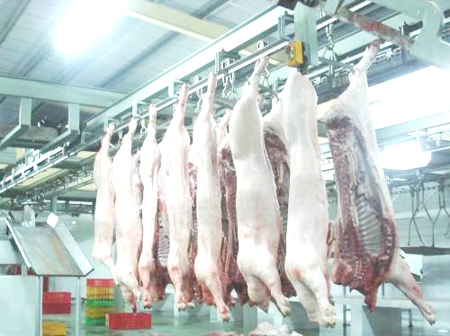
5SPRO
NGUỒN GỐC THỰC PHẨM
Thực phẩm đầu vào
Thực phẩm tươi loại 1, truy xuất nguồn gốc rõ ràng.
Hợp tác và giám sát nhà cung ứng thương hiệu, uy tín.
Tổ chức sản xuất, xây dựng chuỗi cung ứng thực phẩm
an toàn với những thực phẩm quan trọng.

Slide 13
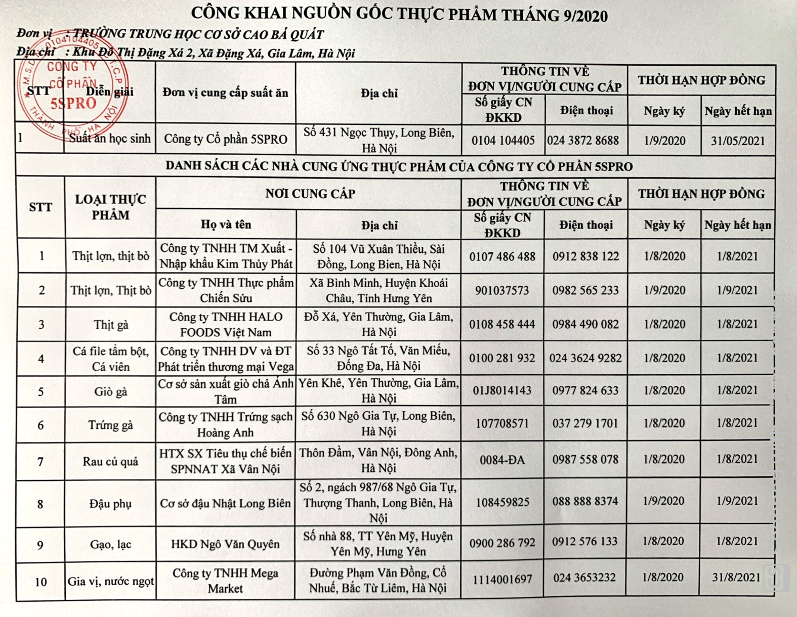
5SPRO
CÔNG KHAI NGUỒN GỐC THỰC PHẨM

Slide 14



5SPRO
SUẤT ĂN HỌC ĐƯỜNG
Năng lực chế biến
Đội ngũ nhân sự lành nghề tâm huyết đào tạo bài bản.
Khai thác tối đa phần mềm xây dựng thực đơn cân bằng dinh dưỡng.
12 năm hợp tác và được tư vấn thực đơn cân bằng dinh dưỡng của GS.BS Cao Thị Hậu - Nguyên GĐ TTGDDD Viện Dinh dưỡng QG.

Slide 15
5SPRO
NHÂN SỰ
100% cán bộ, nhân viên, người lao động trong công ty được khám sức khỏe định kỳ, được trang bị kiến thức VSATTP và những kiến thức cơ bản vê phòng, chống do COVID-19 gây ra.
100% cán bộ, nhân viên, người lao động trong Công ty được trang bị đầy đủ khẩu trang, bảo hộ lao động, nước rửa tay sát khuẩn để phục vụ công việc.
Tuyên truyền hướng dẫn toàn bộ nhân viên trong công ty thực hiện các hoạt động để phòng tránh và tăng cường sức khoẻ thông qua các tài liệu in ấn và các buổi tập huấn trực tiếp tại Công ty.

Slide 16
5SPRO
CÁC PHƯƠNG ÁN PHỤC VỤ VÀ ĐỊNH MỨC ĐỀ XUẤT
PHƯƠNG ÁN PHỤC VỤ
Nấu tại Bếp trung tâm và chia sẵn theo khay Inox đạt chuẩn
VSATTP.
Vận chuyển tới trường bằng phương tiện chuyên dụng.
Thu hồi khay sau sử dụng về Bếp trung tâm để rửa, sấy tại phòng tiệt trùng.
CƠ CẤU THỰC ĐƠN
Đa dạng với 2 món mặn, rau, cơm cạnh /1 suất.
Thực đơn xây dựng trên chuẩn phần mềm dinh dưỡng học đường của Nhật Bản (Ajinomoto)
ĐƠN GIÁ PHỤC VỤ
Đơn giá: Bữa chính 28,000 VNĐ/1 suất.

Slide 17
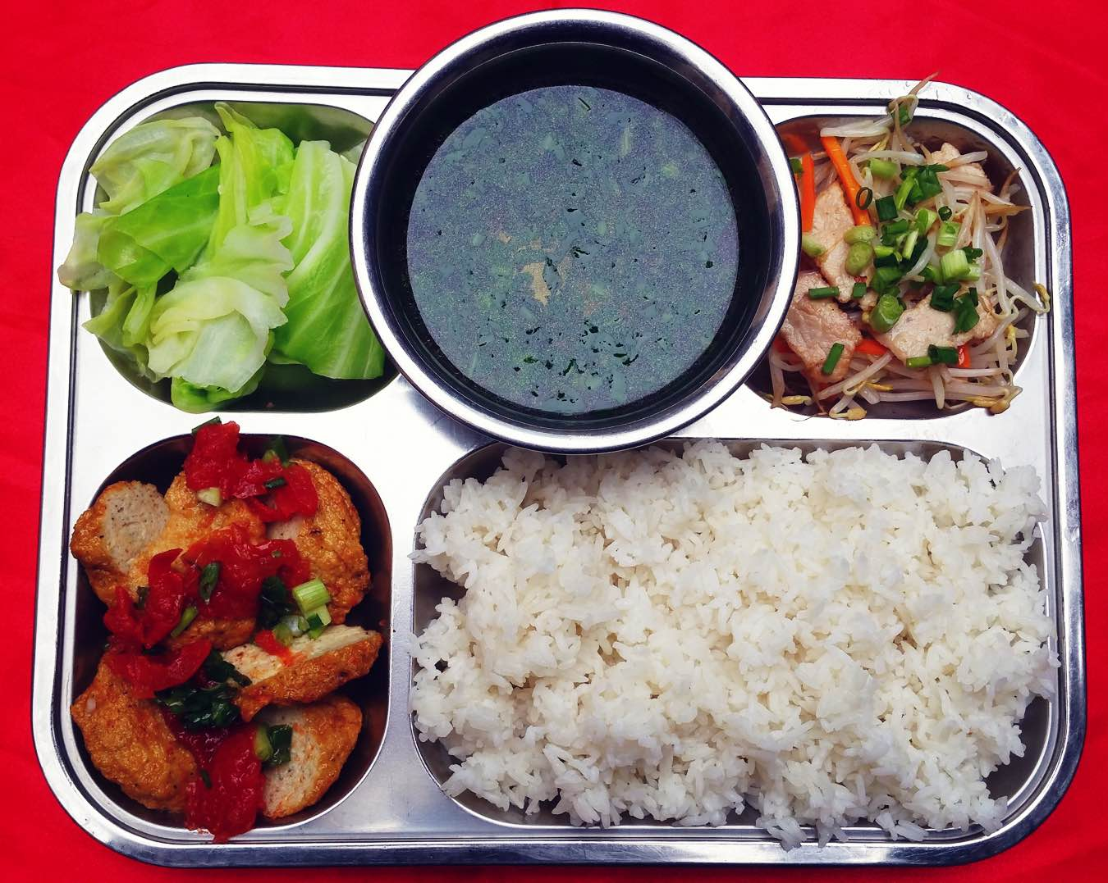
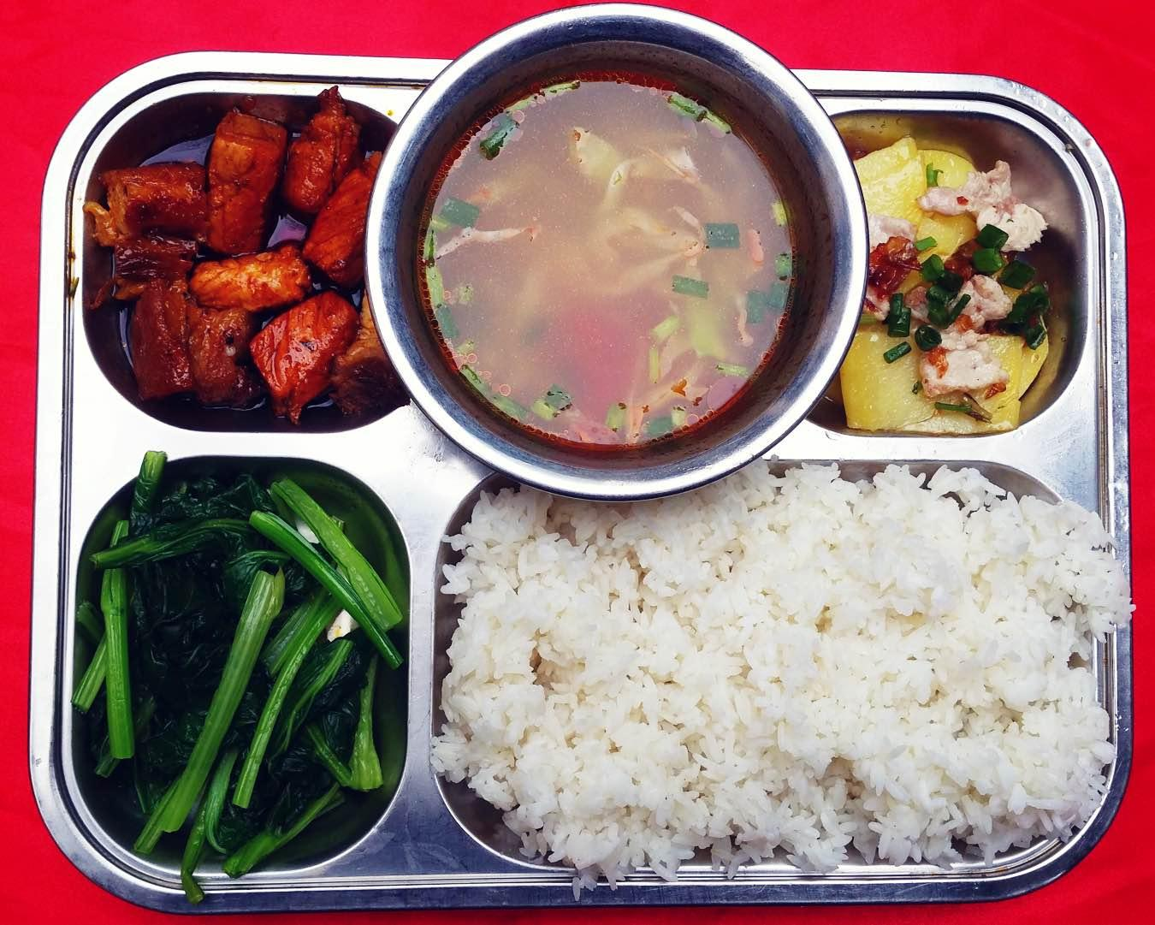
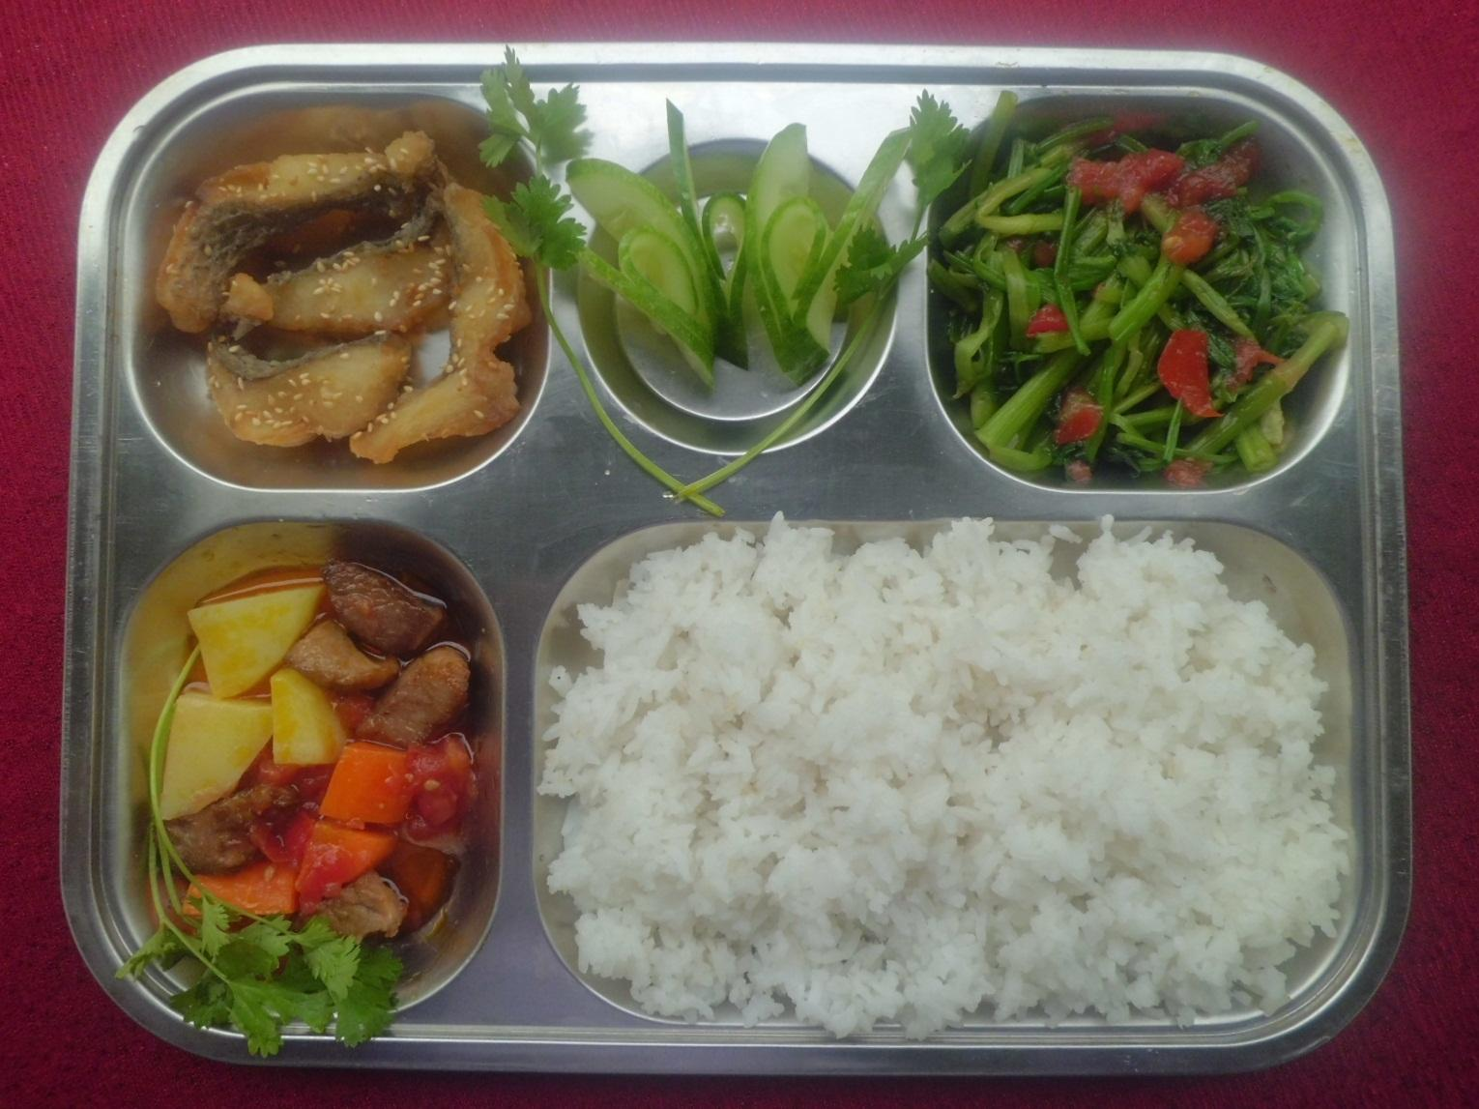
5SPRO
SUẤT ĂN HỌC SINH TRƯỜNG THCS CAO BÁ QUÁT

Slide 18
5SPRO
SUẤT ĂN HỌC SINH TRƯỜNG THCS CAO BÁ QUÁT
THỰC ĐƠN HỌC SINH

Slide 19
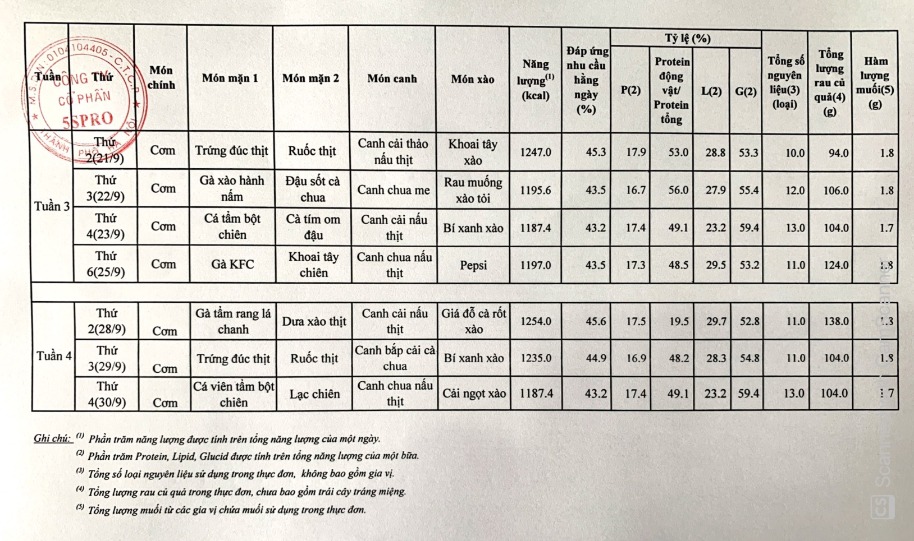
5SPRO
SUẤT ĂN HỌC SINH TRƯỜNG THCS CAO BÁ QUÁT
THỰC ĐƠN HỌC SINH

Slide 20
5SPRO JSC – 2020
TRÂN TRỌNG CẢM ƠN

